Slide 1
ПОЗНАВАЊЕ ПРИРОДЕ И ДРУШТВА 3. РАЗРЕД

Slide 2
Он је свуда око нас,
кад га удишемо то је спас.
Не видимо га,
али знамо да је ту!
Чик, погоди
и ријеши загонетку!
То је _____________________.
ваздух

Slide 3
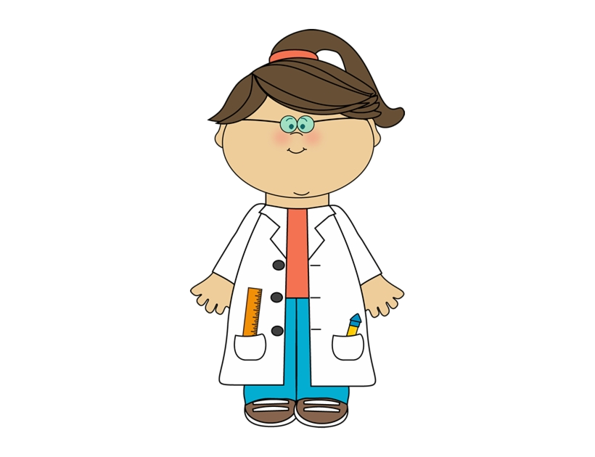
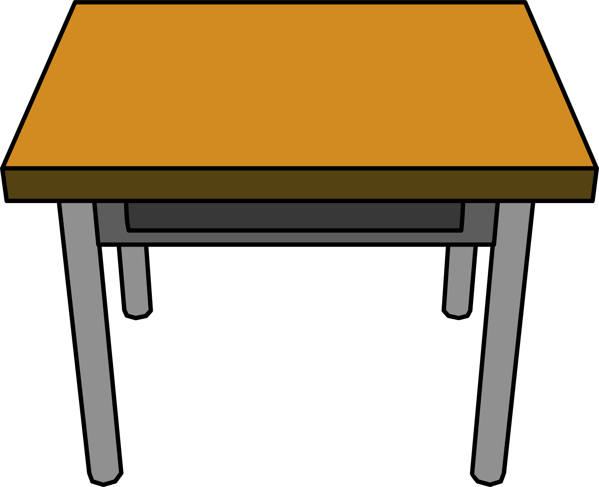
Мали оглед - 1
Махање (свеском) испред лица.
Закључак: ваздух се не види, али се осјећа.

Slide 4
Мали оглед - 2
Материјал:
- пластична посуда
- цјевчице различите дужине, дебљине, боје...
Узмете цјевчицу, ставите је у посуду са водом и дувате у њу.
Мјехурићи - ваздух!

Slide 5
Да бисмо дисали потребан нам је ваздух.
Ваздух се налази свуда око нас и у нама.
Има га у: земљи, води, биљкама...
Он је гас без боје, мириса и укуса.
Ваздух не видимо, али га осјећамо када се креће.
Кретање ваздуха у природи назива се вјетар.

Slide 6
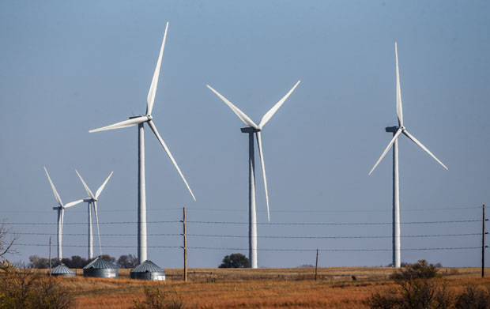
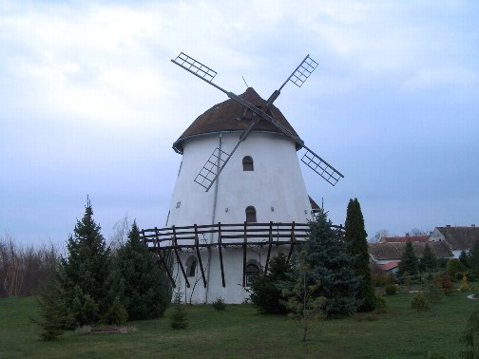
Вјетрењача
Вјетрењачу покреће снага вјетра.
Она служи за прављење струје или као млин за брашно.

Slide 7
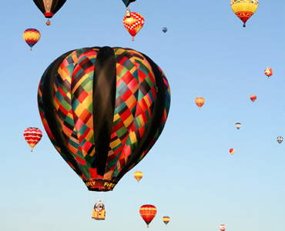
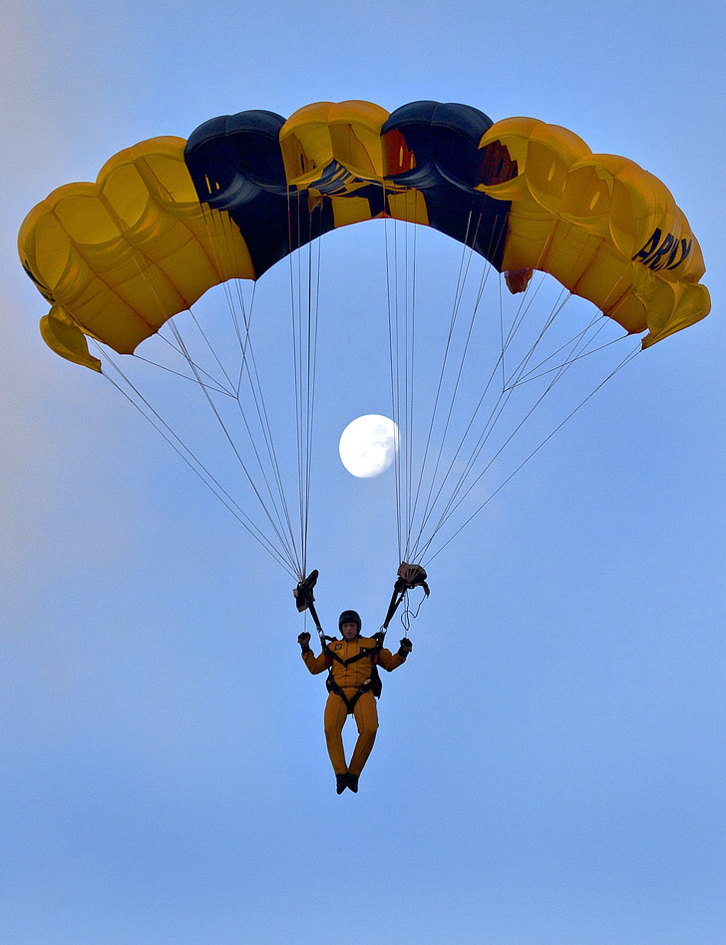
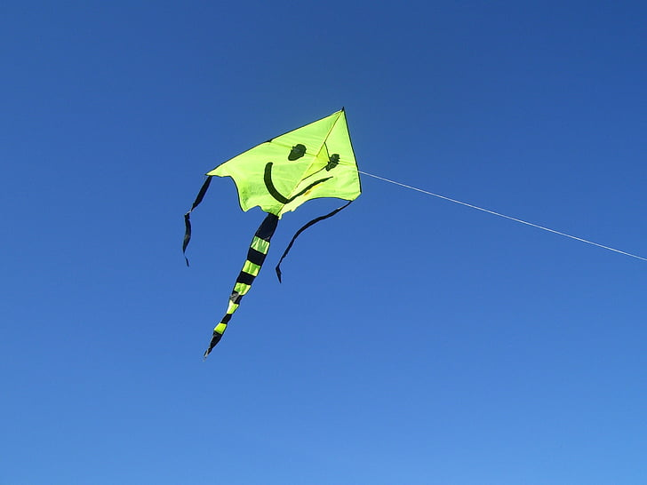
Како човјек још користи ваздух?

Slide 8
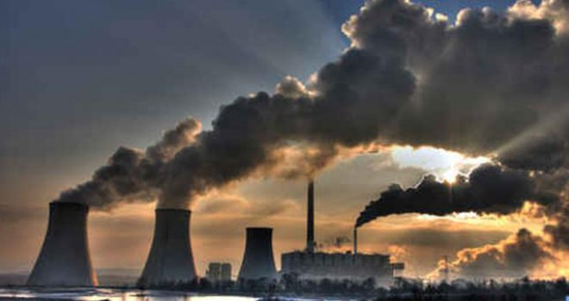
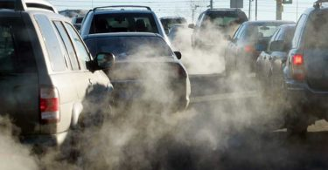
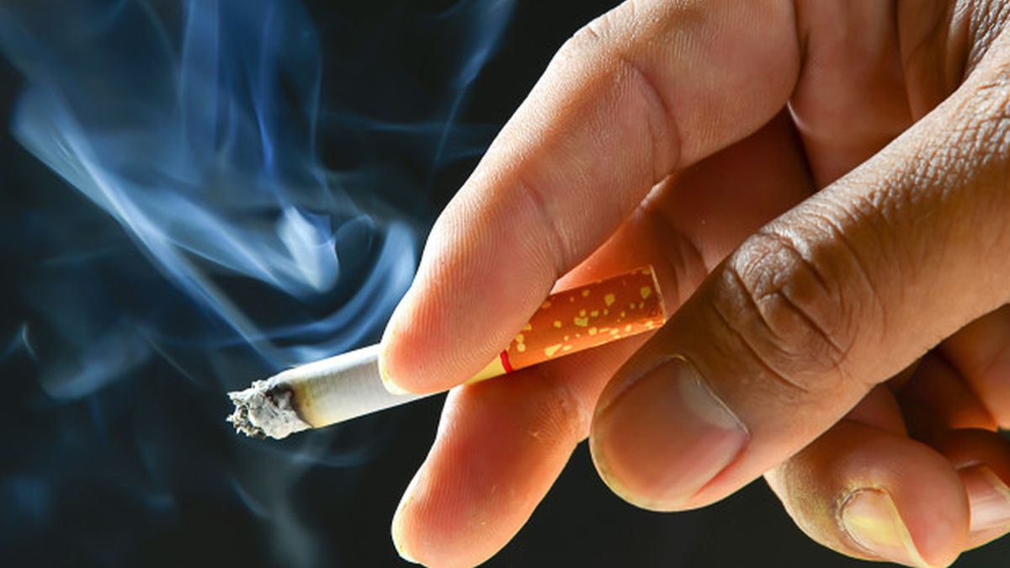
Шта загађује ваздух?

Slide 9
Како побољшати квалитет ваздуха?
Ограничити употребу аутомобила у великим градовима.
Садити дрвеће, биљке и чувати наше шуме.
Уграђивати савремене филтере у фабричка постројења.
Просторије загријавати соларном (сунчевом) или електричном енергијом.

Slide 10
Прича о ваздуху
У вријеме када су живјели бабе и деде наших баба и деда, ваздух је био чист и незагађен. За све становнике Земље - биљке, животиње и људе био је савршен за удисање. Али онда је човјек створио фабрике у којима је почео да произвoди разне машине, аутомобиле и другу робу. И тако је све почело. Фабрике у ваздух избацују многе штетне гасове. Аутомобили којима се возимо, такође.Тако се загађује ваздух. Над неким градовима небо је стално мутно и сиво, јер је ваздух толико загађен да се од смога не види плава боја неба. У неким градовима ваздух је толико лош да није здраво удисати га. Становници тих градова немају другог избора него да га удишу, јер људи не могу без ваздуха, па макар био и загађен. Загађен ваздух шкоди и биљкама и животињама, а самим тим и храни коју једемо.
Веома је важно да водимо рачуна о чистоћи ваздуха и да се трудимо да га додатно не загађујемо.

Slide 11
Заштита: Својства:
Пошумљавање Без боје
Уградња филтера Без мириса
Ограничена употреба Без укуса
аутомобила
Састав:
Загађивачи: Кисеоник
Фабрике Угљен-диоксид
Моторна возила Азот
Домаћинства
ВАЗДУХ

Slide 12
Задатак за самосталан рад:
Извести експерименте са ваздухом 1 и 2 са упутством у уџбенику на стр. 73.

